Slide 1

«Федеральные государственные образовательные стандарты дошкольного образования»
консультация

Slide 2
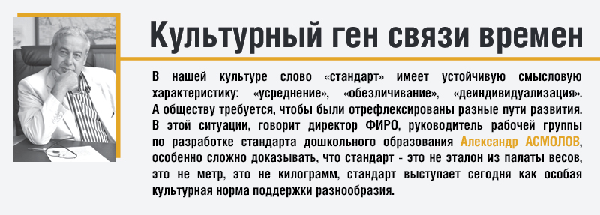
По материалам Минобрнауки РФ: mon-ru.livejournal.com/59277.html

Slide 3
«Мы предлагаем несколько ходов. Первый: стандарт дошкольного детства - это стандарт поддержки разнообразия в детстве. Вот этот ход, который нами делается, основан на том, что мы делаем нестандартные стандарты. Стандарт, который поддерживает и должен поддержать варианты развития. Стандарт, который не должен рассматривать дошкольное детство исключительно, как его рассматривали раньше, то есть как подготовку к школе. Я всегда удивляюсь парадоксальности логики в понимании каждого этапа жизни как подготовки к другому этапу.»

Slide 4
«Дошкольное образование я понимаю как содействие между ребенком и взрослым, в котором ребенок приобщается к культуре и находит свое «я», вернее, ищет его, он может не найти его и в течение всей жизни. Мы даем только ценностные ориентиры: ищите, ориентиры общие. Отсюда действуют формулы при поиске программ, когда мы даем ориентиры стандарта как культурного гена: инвариантность целей при вариативности средств достижений. Детство ради детства задает инвариантные цели через целевые ориентиры. Мы приведем в школу мотивированного ребенка, и педагоги начальной школы должны постараться, чтобы почемучка не пропал. В дошкольных учреждениях не может быть таких страшилок, как ЕГЭ. Те, кто будет ребенка строить по программам «выучи то», «прочти это», во многом поступают неправильно. Только через деятельность могут войти познавательные задачи и познавательные навыки.»

Slide 5
ДОШКОЛЬНОЕ ОБРАЗОВАНИЕ
Учиться,
учиться,
учиться
Развиваться, развиваться, развиваться!

Slide 6
Стандарт преследует следующие цели:
обеспечение государством равенства возможностей для каждого ребёнка в получении качественного дошкольного образования;
обеспечение государственных гарантий уровня и качества образования на основе единства обязательных требований к условиям реализации основных образовательных программ, их структуре и результатам их освоения;
сохранение единства образовательного пространства Российской Федерации относительно уровня дошкольного образования.

Slide 7
Стандарт является основой для:
разработки и реализации Программы ДОУ;
разработки примерных образовательных программ дошкольного образования (далее – Примерные программы);
разработки нормативов финансового обеспечения реализации Программы;
формирования учредителем государственного (муниципального) задания в отношении ДОУ;
объективной оценки соответствия образовательной деятельности ДОУ требованиям Стандарта к условиям реализации и структуре Программы;
подготовки, профессиональной переподготовки, повышения квалификации и аттестации педагогических работников, административно-управленческого персонала государственных и муниципальных ДОУ

Slide 8
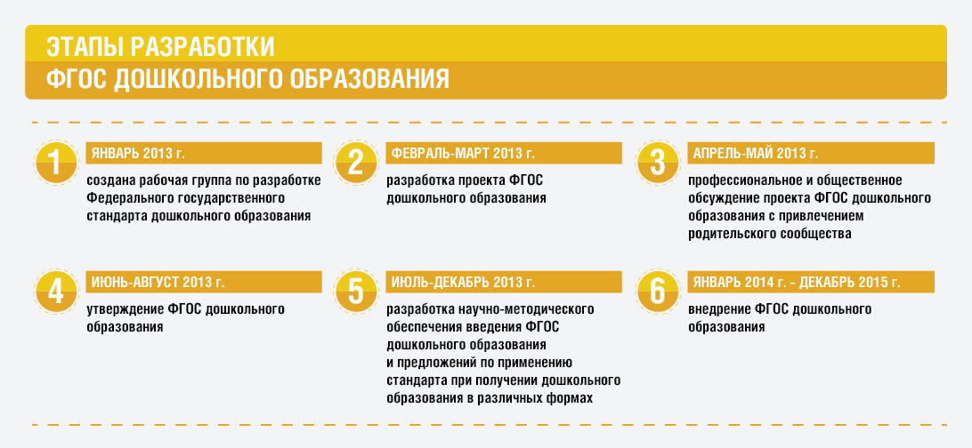
По материалам Минобрнауки РФ: mon-ru.livejournal.com/59277.html

Slide 9
Ю.В. Смирнова,
Министерство образования и науки
ФГОС вводится с 1 января 2014 года с одновременной отменой ФГТ. Министерство будет просить надзорные органы не проводить контроль с этого времени, дать возможность ОО перейти на ФГОС. Такой резкий переход нужен, чтобы обеспечить финансирование.

Slide 10
КРИТЕРИИ ГОТОВНОСТИ САДА К ФГОС:
Разработана Образовательная программа ДОУ
Определён перечень используемых пособий.
Разработаны локальные акты, в том числе - по зарплате.
Определена модель организации образовательного процесса.
Все прошли КПК
Создана нормативная база
Кадровое, материально-техническое обеспечение.

Slide 11
Федеральный закон от 29 декабря 2012 г.
«Об образовании в Российской Федерации»
Дошкольное образование – уровень общего образования и неотъемлемая часть системы непрерывного образования
Федеральный государственный образовательный стандарт
Вариативные примерные основные образовательные ПРОГРАММЫ
Экспертиза ПРОГРАММ
ОСНОВНАЯ ОБРАЗОВАТЕЛЬНАЯ ПРОГРАММА ДОШКОЛЬНОГО ОБРАЗОВАНИЯ
Реестр
ПРОГРАММ

Slide 12
Федеральный государственный образовательный стандарт дошкольного образования
Утвержден приказом Минобрнауки России
от 17 октября 2013 г. № 1155
Зарегистрирован в Минюсте России 14 ноября 2013 г., регистрационный № 30 384
ОСНОВНАЯ ОБРАЗОВАТЕЛЬНАЯ ПРОГРАММА ДОШКОЛЬНОГО ОБРАЗОВАНИЯ
Обязательная часть (не менее 60%)
Часть, формируемая участниками образовательных отношений (не более 40%)
Комплексная программа = Примерная основная образовательная программа
Парциальные программы

Slide 13
Художествен-ное творчество
Музыка
художественно-эстетическое развитие
Безопас-ность
Коммуникация
Труд
речевое развитие
социально-коммуникативное развитие
Чтение худ. литературы
Социа-лизация
познавательное развитие
физическое развитие
Здоровье
Познание
Физическая культура

Slide 14
Дети с помощью взрослого (сами!) открывают новые знания и умения – проблемно-диалогическая технология
Мы этого не знаем, мы этого еще не умеем
Дидактическая (ролевая) игра, создающая мотивацию (3-5 мин)
Знакомые правила игры
Затруднение в игровой ситуации (1-3 мин)
Открытие нового (5-7 мин)
Воспроизведение нового в типовой ситуации (5 мин) – игры по новым правилам
Знакомство с новыми правилами
Знакомые правила игры
Развивающие задания
Итог

Slide 15
